Slide 1
자바 기초 복습

Slide 2
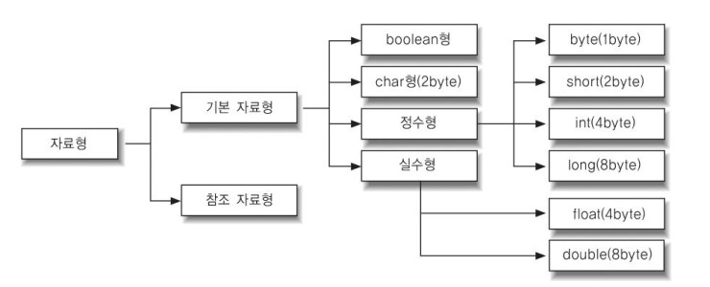
데이터 유형 (Data Type)
primitive type
*
data type
reference type
* char형 = 캐릭터(character형) = 문자형

Slide 3
Widening Primitive Conversion (기본형 데이터의 큰 방향으로의 형변환)
byte → short → int → long → float → double
char → int → long → float → double
int big = 1234567890;
float approx = big; // 에러 발생하지 않음!
System.out.println(big – (int)approx); // 약간의 오차 있을 수 있음
-46

Slide 4
if 문 (조건문)
if ( boolean-expression )
{
statement-1;
statement-2;
…
statement-n;
}
else // else 이하는 생략 가능
{
statement-1;
statement-2;
…
statement-n;
}
// 블록 (block)
statement: 문장
문장이 한 개만 있는 경우 중괄호 생략 가능
중괄호가 없는 한 개의 문장은 블록이라고 하지 않음

Slide 5
if 문
int max = a;
if (b > max)
{
max = b;
}
if (c > max)
{
max = c;
}
System.out.println(“The maximum value is “+max);
int max = a;
if (b > max) {
max = b;
}
if (c > max) {
max = c;
}
int max = a;
if (b > max)
max = b;
if (c > max)
max = c;
System.out.println (“The maximum value is ” +max);
a, b, c 중 가장 큰 값을 찾아 출력하는 프로그램

Slide 6
반복문
int i;
int sum=0;
for (i = 0; i < 10; i++)
{
sum = sum + i;
}
System.out.println("sum=" + sum);

Slide 7
int i;
int sum; // sum에 초기값을 저장하지 않으면 컴파일 에러
for (i = 0; i < 10; i++)
sum = sum + i;
System.out.println("sum=" + sum);
하나의 문장
for (i = 0; i < 10; i++); // 세미콜론이 붙으면 그 곳에서 문장이 끝남
// (10바퀴 돌면서 아무 일도 하지 않음)

Slide 8
int sum;
for (int i = 0; i < 10; i++) // for 문장 내부에서 i를 선언해도 됨
sum = sum + i;
System.out.println("sum=" + sum);
int sum;
for (int i = 0; i <= 10; i++) // 0부터 10까지 11 바퀴!
sum = sum + i;
System.out.println("sum=" + sum);

Slide 9
Operators 연산자
Arithmetic Operators 산술연산자
Relational Operators 관계연산자
Bitwise Operators 비트단위연산자
Logical Operators 논리연산자
Assignment Operators 할당연산자
Misc Operators 기타연산자
http://www.tutorialspoint.com/java/java_basic_operators.htm

Slide 10
메소드 (Methods)
추상화 (abstraction)
작은 덩어리로 만들기 (modularization)
코드 재사용 (Code reuse)

Slide 11
public class Test {
public static void main (String[] args) {
Scanner input =new Scanner(System.in);
while (!done) {
System.out.println("어떤 종류를 원하십니까?.");
System.out.println("아이스크림: 1");
System.out.println("커피: 2");
System.out.println("음료: 3");
System.out.println("종료: 4");
System.out.print("번호 선택: ");
int selection = input.nextInt();
// selection에 따라 적절히 처리
}
}
}

Slide 12
public class Test {
public static void main (String[] args) {
Scanner input =new Scanner(System.in);
while (!done) {
System.out.println("어떤 종류를 원하십니까?.");
System.out.println("아이스크림: 1");
System.out.println("커피: 2");
System.out.println("음료: 3");
System.out.println("종료: 4");
System.out.print("번호 선택: ");
int selection = input.nextInt();
// selection에 따라 적절히 처리
}
}
}
printMenu

Slide 13
public class Test {
public static void main (String[] args) {
Scanner input =new Scanner(System.in);
while (!done) {
printMenu();
int selection = input.nextInt();
// selection에 따라 적절히 처리
}
}
public static void printMenu() {
System.out.println("어떤 종류를 원하십니까?.");
System.out.println("아이스크림: 1");
System.out.println("커피: 2");
System.out.println("음료: 3");
System.out.println("종료: 4");
System.out.print("번호 선택: ");
return;
}
}
실행점이
메소드로
옮겨감
실행점이
돌아옴
(return)

Slide 14
public class Test {
public static void main (String[] args) {
Scanner input =new Scanner(System.in);
while (!done) {
printMenu();
int selection = input.nextInt();
// selection에 따라 적절히 처리
}
}
public static void printMenu() {
System.out.println("어떤 종류를 원하십니까?.");
System.out.println("아이스크림: 1");
System.out.println("커피: 2");
System.out.println("음료: 3");
System.out.println("종료: 4");
System.out.print("번호 선택: ");
return;
}
}
실행점이
메소드로
옮겨감
메소드 호출(call)
실행점이
돌아옴
(return)
메소드 선언(declaration)

Slide 15
public class Test {
public static void main (String[] args) {
Scanner input =new Scanner(System.in);
while (!done) {
printMenu();
int selection = input.nextInt();
// selection에 따라 적절히 처리
}
}
public static void printMenu() {
System.out.println("어떤 종류를 원하십니까?.");
System.out.println("아이스크림: 1");
System.out.println("커피: 2");
System.out.println("음료: 3");
System.out.println("종료: 4");
System.out.print("번호 선택: ");
return;
}
}
추상화
작은 덩어리 두 개

Slide 16
public class Test {
public static void main (String[] args) {
Scanner input =new Scanner(System.in);
while (!done) {
printMenu();
int selection = input.nextInt();
// selection에 따라 적절히 처리
}
}
public static void printMenu() {
System.out.println("어떤 종류를 원하십니까?.");
System.out.println("아이스크림: 1");
System.out.println("커피: 2");
System.out.println("음료: 3");
System.out.println("종료: 4");
System.out.print("번호 선택: ");
return;
}
}
Test 클래스에는 main과 printMenu 등
두 개의 메소드가 들어 있다.

Slide 17
public class Test
{
public static void main (String[] args)
{
Scanner input =new Scanner(System.in);
printMenu();
System.out.print("번호 선택: ");
int selection = input.nextInt();
. . .
printMenu();
System.out.print("번호 선택: ");
selection = input.nextInt();
. . .
}
}
코드 재사용

Slide 18
메소드를 호출할 때 값을 넘겨줄 수 있다.
public class Test
{
public static void main (String[] args)
{
Scanner input =new Scanner(System.in);
printNumber(3);
}
public static void printNumber(int number)
{
System.out.println();
System.out.println(“***************");
System.out.println(number);
System.out.println(“***************");
}
}
***************
3
***************

Slide 19
메소드를 호출할 때 값을 넘겨줄 수 있다.
public class Test {
public static void main (String[] args) {
Scanner input =new Scanner(System.in);
printNumber(3);
}
public static void printNumber(int number) {
System.out.println();
System.out.println(“***************");
System.out.println(number);
System.out.println(“***************");
}
}
int 타입 변수 선언.
number는 int 타입 변수!
이 변수를 메소드 파라미터(parameter)라고 부른다.

Slide 20

메소드를 호출할 때 값을 넘겨줄 수 있다.
public class Test
{
public static void main (String[] args)
{
Scanner input =new Scanner(System.in);
printNumber(3);
}
public static void printNumber(int number)
{
System.out.println();
System.out.println(“***************");
System.out.println(number);
System.out.println(“***************");
}
}
메소드를 호출할 때 넘겨주는 값을
인자(argument)라고 부른다.

Slide 21
메소드를 호출할 때 값을 넘겨줄 수 있다.
public class Test
{
public static void main (String[] args)
{
Scanner input =new Scanner(System.in);
printNumber(3);
}
public static void printNumber(int number)
{
System.out.println();
System.out.println(“***************");
System.out.println(number);
System.out.println(“***************");
}
}
메소드를 호출할 때
인자(argument)가
파라미터로
복사된다.
복사

Slide 22
메소드를 호출할 때 값을 넘겨줄 수 있다.
public class Test
{
public static void main (String[] args)
{
Scanner input =new Scanner(System.in);
printNumber(3);
}
public static void printNumber(int number)
{
System.out.println();
System.out.println(“***************");
System.out.println(number);
System.out.println(“***************");
}
}
파라미터는 메소드 내에서 유효하다
number의 유효 범위

Slide 23
변수도 인자가 될 수 있다.
public class Test
{
public static void main (String[] args)
{
Scanner input =new Scanner(System.in);
printNumber(int n); // 이렇게 쓰면 안 된다. X
}
public static void printNumber(int number)
{
System.out.println();
System.out.println(“***************");
System.out.println(number);
System.out.println(“***************");
}
}
***************
3
***************

Slide 24
변수도 인자가 될 수 있다.
public class Test
{
public static void main (String[] args)
{
Scanner input =new Scanner(System.in);
printNumber(int n); // 이렇게 쓰면 안 된다. X
}
public static void printNumber(int number)
{
System.out.println();
System.out.println(“***************");
System.out.println(number);
System.out.println(“***************");
}
}
***************
3
***************

Slide 25
변수의 탄생과 소멸
변수는 선언된 곳으로부터 선언된 블록의 끝까지의 영역에서만 유효하다.
{
int sum;
for (int i = 0; i < 10; i++)
{
sum = sum + i;
}
다음 문장
}
변수 i의
유효 범위
변수 sum의
유효 범위
변수 i는 for 문장이 시작될 때 만들어진다.
for 반복문이 끝나고 다음 문장으로 넘어가면 변수 i는 사라진다.
변수 sum은 위 코드 전체에서 유효하다.

Slide 26
public static void main(String[] args)
{
System.out.println("1부터 3까지 제곱 계산.");
for (int i = 1; i <= 3; i++)
{
System.out.println(square(i));
}
System.out.println("끝.");
}
public static int square(int n)
{
int n2 = n * n;
return n2;
}
변수의 유효범위
변수 i의 유효범위
i는 실행점이 square 메소드로 넘어 갔다가 돌아오는 동안, 사라지지 않고 남아있다.
파라미터 n의 유효범위
n은 square 메소드가 시작될 때 만들어지고 square 메소드가 끝날(return) 때 사라진다.

Slide 27
값을 반환하는 메소드
public class CelciusToFarenheit {
public static void main(String[] args) {
System.out.print("C = -40.0 --> ");
System.out.print("F = ");
double f = convert(-40.0);
System.out.print(f);
}
public static double convert(double c)
{
double f = c * 9.0 / 5.0 + 32.0;
return f;
}
}
C = -40.0 --> F = -40.0
온도 변환 계산을 하고
얻어진 화씨 온도를 반환하는 메소드를 선언함
double 타입인 f 값을 반환하므로 double 타입 메소드임!

Slide 28
값을 반환하는 메소드
public class CelciusToFarenheit {
public static void main(String[] args) {
System.out.print("C = -40.0 --> ");
System.out.print("F = ");
double fahr = convert(-40.0);
System.out.print(fahr);
}
public static double convert(double c)
{
double f = c * 9.0 / 5.0 + 32.0;
return f;
}
}
C = -40.0 --> F = -40.0
convert 메소드 실행 후
반환되는 값이
변수 fahr에 저장됨.

Slide 29
참조변수를 통해 배열을 사용한다.
참조변수 (reference variable)
참조변수는 변수의 일종이다.
참조변수는 배열을 가리킨다.

Slide 30
참조변수를 통해 배열을 사용한다.
myArray
int[] myArray // int 배열을 가리키기 위한 참조변수 선언
myArray = new int[5]; // 배열을 만들고 참조변수가 배열을 가리키도록 함
int[] myArray = new int[5]; // 한 문장으로 쓸 수도 있다.

Slide 31
참조변수를 파라미터로 갖는 메소드

Slide 32
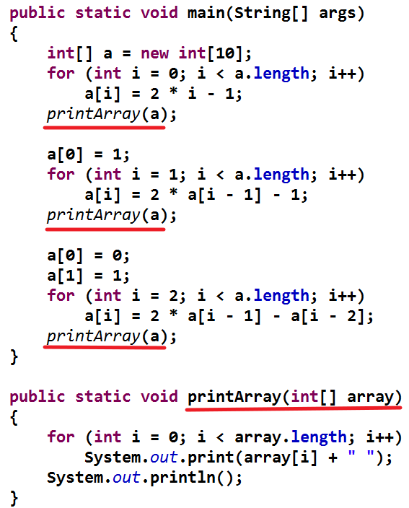
참조변수
a
값 복사
참조변수
array
참조변수를 파라미터로 갖는 메소드

Slide 33
